Slide 1


文件操作
商丘师范 韩杰

Slide 2
文件
目标
01 文件的概念
1.1 文件的概念和作用
1.2 文件的存储方式
02 文件的基本操作
2.1 操作文件的套路
2.2 操作文件的函数/方法
2.3 read 方法 —— 读取文件
2.4 打开文件的方式
2.5 按行读取文件内容
2.6 文件读写案例 —— 复制文件

Slide 3
03 文件/文件夹的常用操作
04 文本文件的编码方式
4.1 ASCII 编码和 UNICODE 编码
4.2 Ptyhon 2.x 中如何使用中文

Slide 4
01. 文件的概念

Slide 5
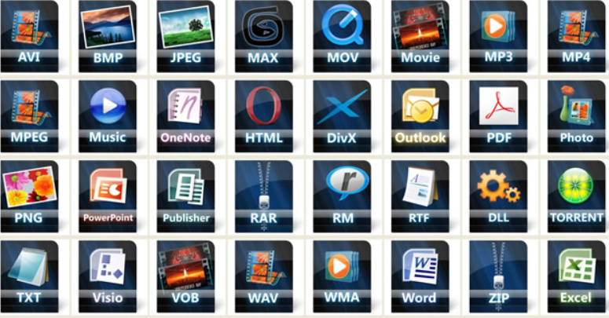
1.1 文件的概念和作用
思考：什么是文件？
计算机的 文件，就是存储在某种 长期储存设备 上的一段 数据
长期存储设备包括：硬盘、U 盘、移动硬盘、光盘...

Slide 6
思考：文件操作包含什么？
答：打开、关闭、读、写、复制....
思考：文件操作的的作用是什么？
答：读取内容、写入内容、备份内容......
总结：文件操作的作用就是把一些内容(数据)存储存放起来，可以让程序下一次执行的时候直接使用，而不必重新制作一份，省时省力。

Slide 7
1.2 文件的存储方式
在计算机中，文件是以 二进制 的方式保存在磁盘上的
文本文件和二进制文件

Slide 8
文本文件
可以使用 文本编辑软件 查看
本质上还是二进制文件
例如：python 的源程序
二进制文件
保存的内容 不是给人直接阅读的，而是 提供给其他软件使用的
例如：图片文件、音频文件、视频文件等等
二进制文件不能使用 文本编辑软件 查看

Slide 9
02. 文件的基本操作

Slide 10
2.1 操作文件的步骤
在 计算机 中要操作文件的套路非常固定，一共包含三个步骤：
1. 打开文件
2. 读、写文件
读 将文件内容读入内存
写 将内存内容写入文件
3. 关闭文件

Slide 11
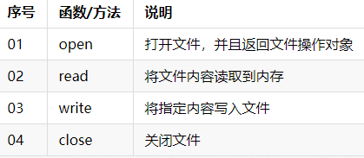
2.2 操作文件的函数/方法
在 Python 中要操作文件需要记住 1 个函数和 3 个方法
open 函数负责打开文件，并且返回文件对象
read/write/close 三个方法都需要通过 文件对象 来调用

Slide 12
2.3 read 方法 —— 读取文件
open 函数的第一个参数是要打开的文件名（文件名区分大小写）
如果文件 存在，返回 文件操作对象
如果文件 不存在，会 抛出异常
read 方法可以一次性 读入 并 返回 文件的 所有内容
close 方法负责 关闭文件
如果 忘记关闭文件，会造成系统资源消耗，而且会影响到后续对文件的访问
注意：read 方法执行后，会把 文件指针 移动到 文件的末尾

Slide 13
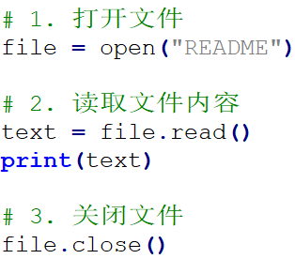

Slide 14
提示
在开发中，通常会先编写 打开 和 关闭 的代码，再编写中间针对文件的 读/写 操作！

Slide 15
文件指针（知道）
文件指针 标记 从哪个位置开始读取数据
第一次打开 文件时，通常 文件指针会指向文件的开始位置
当执行了 read 方法后，文件指针 会移动到 读取内容的末尾
默认情况下会移动到 文件末尾

Slide 16
思考
如果执行了一次 read 方法，读取了所有内容，那么再次调用 read 方法，还能够获得到内容吗？
答案
不能
第一次读取之后，文件指针移动到了文件末尾，再次调用不会读取到任何的内容

Slide 17
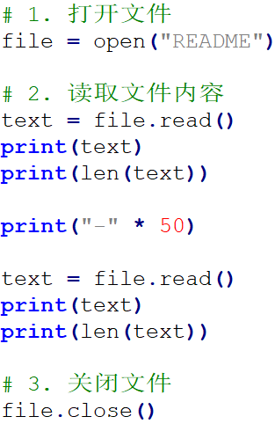
读取文件后文件指针会改变

Slide 18
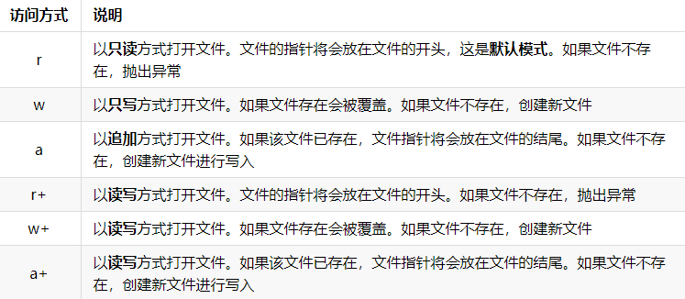
2.4 打开文件的方式
open 函数默认以 只读方式 打开文件，并且返回文件对象
语法如下：

Slide 19
提示
频繁的移动文件指针，会影响文件的读写效率，开发中更多的时候会以 只读、只写 的方式来操作文件

Slide 20
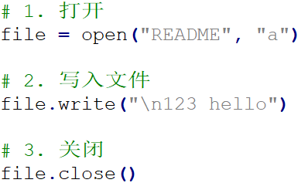
写入文件

Slide 21
2.5 按行读取文件内容
read 方法默认会把文件的 所有内容 一次性读取到内存
如果文件太大，对内存的占用会非常严重
readline 方法
readline 方法可以一次读取一行内容
方法执行后，会把 文件指针 移动到下一行，准备再次读取

Slide 22
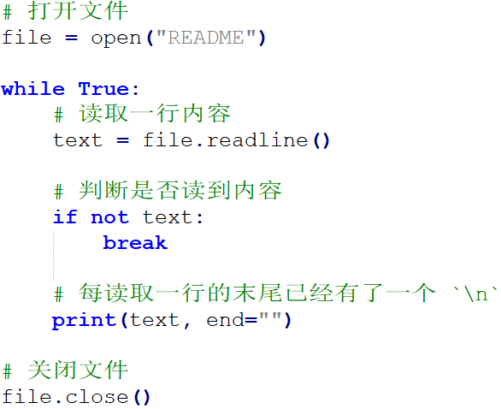
读取大文件的正确方式--分行读取文件

Slide 23
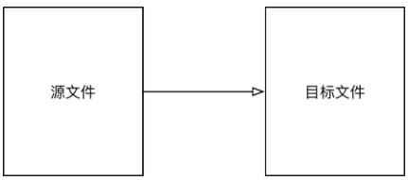
2.6 文件读写案例——文件备份(复制文件)
目标
用代码的方式，来实现文件复制过程

Slide 24
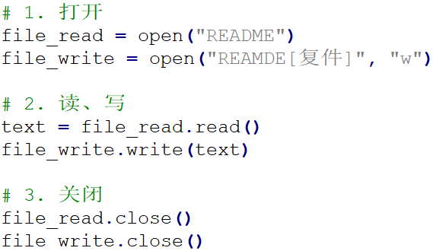
小文件复制
打开一个已有文件，读取完整内容，并写入到另外一个文件

Slide 25
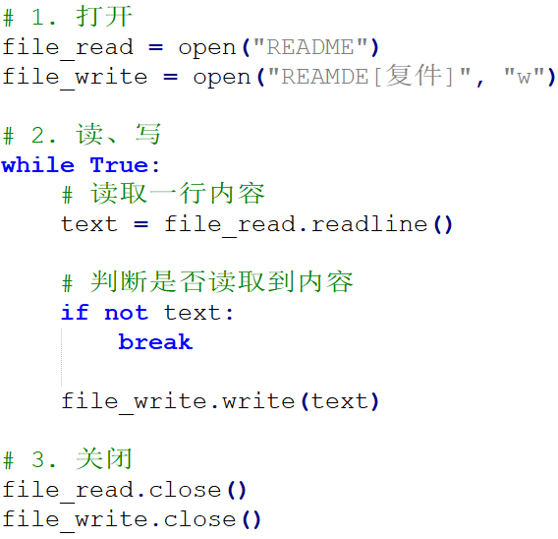
大文件复制
打开一个已有文件，
逐行读取内容，
并顺序写入到另外一个文件

Slide 27
03. 文件/文件夹的常用管理操作
在 终端 / 文件浏览器、 中可以执行常规的 文件 / 目录 管理操作，例如：
创建、重命名、删除、改变路径、查看目录内容、……
在 Python 中，如果希望通过程序实现上述功能，需要导入 os 模块

Slide 28
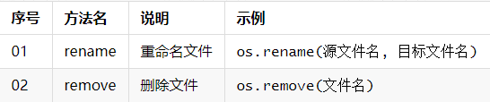
文件操作

Slide 29
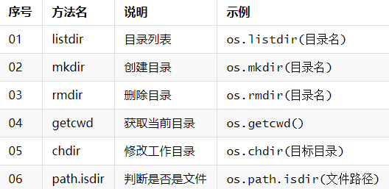
文件夹操作
提示：文件或者文件夹操作都支持 相对路径 和 绝对路径

Slide 30
04. 文本文件的编码格式（科普）
文本文件存储的内容是基于 字符编码 的文件，常见的编码有 ASCII 编码，UNICODE 编码等
Python 2.x 默认使用 ASCII 编码格式
Python 3.x 默认使用 UTF-8 编码格式

Slide 31
4.1 ASCII 编码和 UNICODE 编码
ASCII 编码
计算机中只有 256 个 ASCII 字符
一个 ASCII 在内存中占用 1 个字节 的空间
8 个 0/1 的排列组合方式一共有 256 种，也就是 2 ** 8

Slide 32
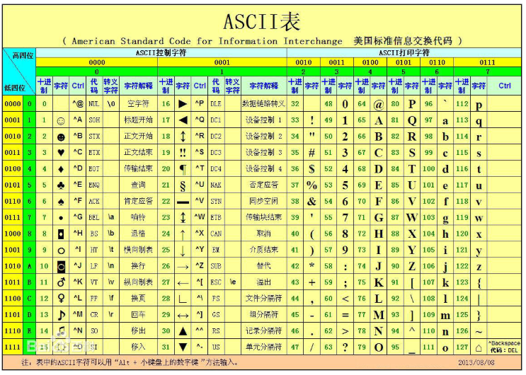

Slide 33
UTF-8 编码格式
计算机中使用 1~6 个字节 来表示一个 UTF-8 字符，涵盖了 地球上几乎所有地区的文字
大多数汉字会使用 3 个字节 表示
UTF-8 是 UNICODE 编码的一种编码格式

Slide 34

4.2 Ptyhon 2.x 中如何使用中文
Python 2.x 默认使用 ASCII 编码格式
Python 3.x 默认使用 UTF-8 编码格式
在 Python 2.x 文件的 第一行 增加以下代码，解释器会以 utf-8 编码来处理 python 文件
这方式是官方推荐使用的！
也可以使用

Slide 35
unicode 字符串
在 Python 2.x 中，即使指定了文件使用 UTF-8 的编码格式，但是在遍历字符串时，仍然会 以字节为单位遍历 字符串
要能够 正确的遍历字符串，在定义字符串时，需要 在字符串的引号前，增加一个小写字母 u，告诉解释器这是一个 unicode 字符串（使用 UTF-8 编码格式的字符串）

Slide 36
